Slide 1
Логический ключ. Триггер Шмитта. Схемы с тремя состояниями

Slide 2
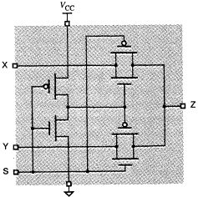
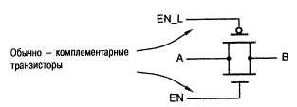
Логические ключи
КМОП-ключ
Двухвходовый мультиплексор с КМОП-ключом

Slide 3
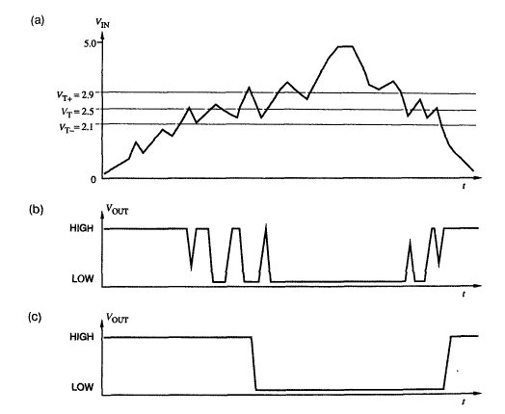
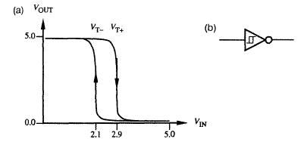
Триггер Шмитта
Инвертор с триггером Шмитта

Slide 4
Схемы с тремя состояниями

Slide 5
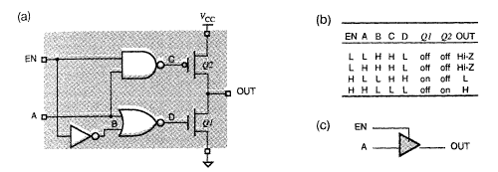
Схемы с тремя состояниями
КМОП-буфер с тремя состояниями

Slide 6
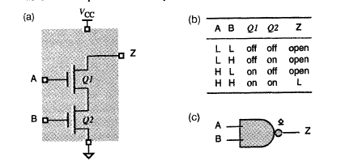
Схемы с открытым стоком
КМОП-схема И-НЕ с открытым стоком

Slide 7
Схемы с открытым стоком

Slide 8
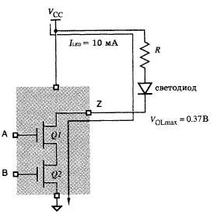
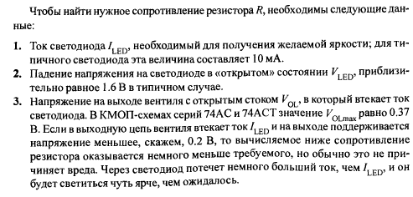
Схемы с открытым стоком
Подключение светодиода к выходу вентиля с открытым стоком

Slide 9
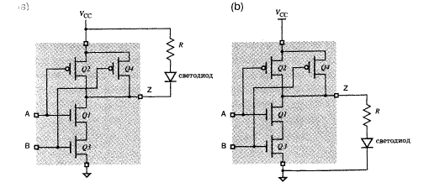
Схемы с открытым стоком
Подключение светодиода к выходам обычных КМОП-схем

